Slide 1
HERENCIA

Slide 2
HERENCIA
Supongamos un ejemplo donde tenemos una clase autobús y otra clase avión, imaginemos sus atributos.
La definición de dichas clases nos permite identificar campos y métodos que son comunes .Por ejemplo ambas clases tienen placa, color , modelo, capacidad máxima y marca.

Slide 3
HERENCIA
b) La definición de las clases nos permite identificar campos y métodos que difieren entre una clase y otra, por ejemplo en la clase autobús tendría número Ejes, baño, número de TV y por otro lado el avión número de motores y máxima presión.

Slide 4
HERENCIA
c) Conceptualmente podemos imaginar una abstracción que engloba a Autobús y Avión, ambos podríamos englobarlos bajo la denominación “Vehículos”.
d) Si la empresa añade otros vehículos como carros o motos, seguiría aumentando el código.

Slide 5
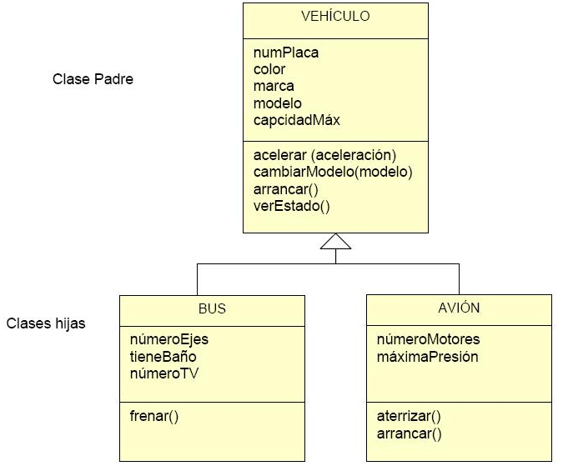

Slide 6
HERENCIA
La idea básica es poder crear clases basadas en clases ya existentes.
Cuando heredamos de una clase existente, estamos re-utilizando código (métodos y campos)
Podemos agregar métodos y variables para adaptar la clase a la nueva situación.
Java también permite consultar por la estructura de una clase(cuáles son su métodos y variables)

Slide 7
HERENCIA
La herencia la identificamos cuando encontramos la relación “es - un” entre la nueva clase y la ya existente. Ej. Un estudiante es una persona.
La clase ya existente se le llama superclase, clase base o clase padre.
A la nueva clase se le llama subclase, clase derivada , o clase hija.

Slide 8
Redefinición de métodos
En la clase derivada podemos redefinir (override) métodos, lo cual corresponde a re- implementar un método de la clase base en la clase derivada.
Si aún deseamos acceder al método de la clase base, lo podemos hacer utilizando la palabra super como referencia al padre.

Slide 9
EJERCICIOS
Realizar 3 diagrama de clases donde se muestre herencia , identificar clase padre, clases hijas para cada clase atributos y métodos.

